Slide 1

IT R&D Global Leader
[별첨 5]
IoT 미들웨어 기술
ETRI
Technology Marketing
Strategy
박동환 (dhpark@etri.re.kr)
IoT플랫폼연구실
융합기술연구부문

Slide 2

  목 차
  ----------------------------------------------
  1. 기술의 개요
  2. 기술이전 내용 및 범위
  3. 경쟁기술과 비교
  4. 기술의 사업성
  - 활용분야 및 기대효과
  5. 국내외 시장 동향
융합기술연구부문

Slide 3
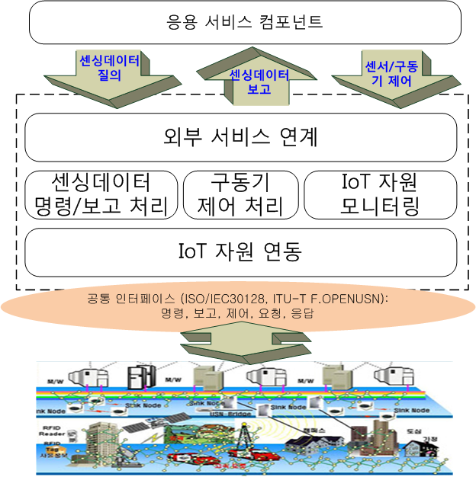
1. 기술의 개요
IoT 미들웨어 기술이란?
  다양한 USN 및 IoT 자원과의 통신, 데이터 수집, 자원모니터링 및 관리 기능을 제공하는 플랫폼으로 다수의 이기종 센서네트워크를 연동하여 다수의 IoT 응용에게 센싱 데이터의 획득 및 구동기 동작에 대한 유연성을 제공하고, 지능화된 서비스를 제공할 수 있도록 하는 공통 S/W 플랫폼인 IoT 미들웨어 플랫폼 기술
기술 분야
  IoT/USN 서비스 플랫폼
  IoT미들웨어
융합기술연구부문

Slide 4
2. 기술이전 내용 및 범위
기술이전 내용 및 범위
  IoT 미들웨어 기술
    센서네트워크 공통인터페이스 기능
    센서네트워크 모니터링 기능
    센서정보 통합처리 기능
    센서데이터 변환기 기능
    센싱 데이터 질의처리 엔진 기능
    USN 자원 관리 기능
    사용자 및 리소스 세션 관리자 기능
    USN 미들웨어 플랫폼 관리 컴포넌트
    센서네트워크 시뮬레이터 도구
융합기술연구부문

Slide 5
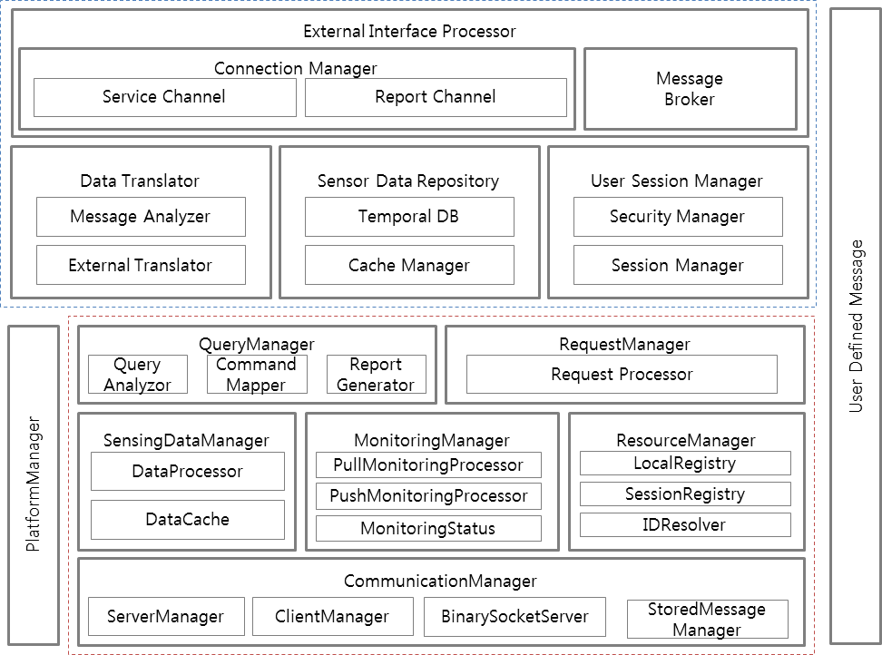
2. 기술이전 내용 및 범위
IoT 미들웨어 구조도
연구부문/본부명

Slide 6
2. 기술이전 내용 및 범위
기술 개발 현황
  기술성숙도 단계: 시작품단계 (TRL 6)
  적용사례:
    웰라이프 수면관리 서비스(비트컴퓨터) 테스트베드 적용 완료
    오미(五味)길 서비스(핸디소프트) 테스트베드 적용완료
    서울시 에너지관리 시범서비스 적용 추진중
    WISE 사업단 플랫폼 적용 추진중
융합기술연구부문

Slide 7
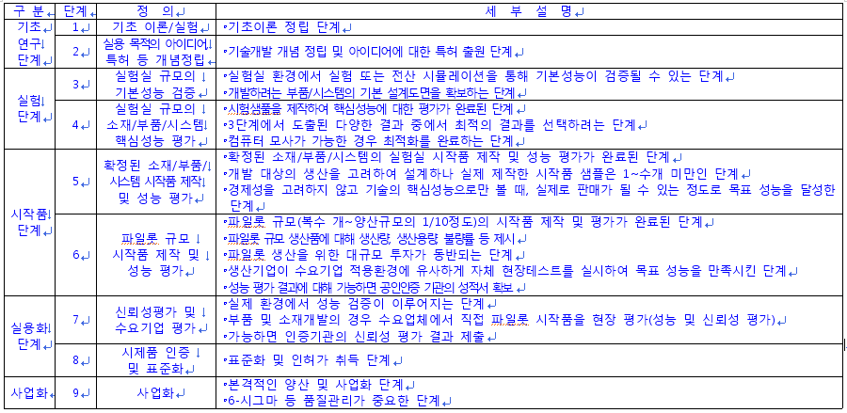
2. 기술이전 내용 및 범위
기술 개발 현황
  기술성숙도(TRL : Technology Readiness Level) 단계 : ( 6 )단계
연구부문/본부명

Slide 8
3. 경쟁기술과 비교
독창적인 신기술
  PnP 기반 IoT 기기 장치 등록
    표준인터페이스와 인터넷기반 프로토콜에 따른 네트워크 PnP지원
  동적 IoT 자원 등록/운용/해지 가능
    IoT자원의 capabilities 기반 질의 처리 기능 지원
  모바일 센서네트워크 또는 센서노드 단위의 연동 가능
  Stored 명령 처리 지원
    배터리 절감을 위해 상태를 active/sleep으로 주기적으로 변경하는 장치에 대한 질의 처리 기능
융합기술연구부문

Slide 9
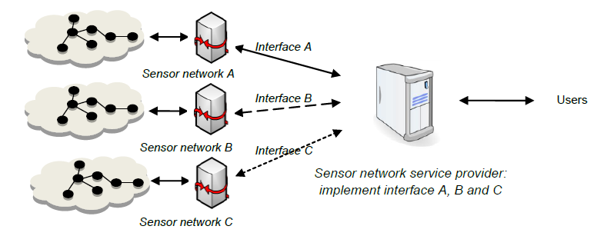
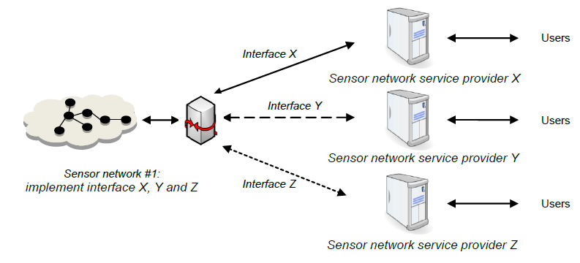
3. 경쟁기술과 비교
독창적인 신기술
  IoT자원과의 인터페이스 국제표준
    ISO/IEC 30128: Generic Sensor Network Application Interface
    다양한 서비스 모델 지원
    < 다수 센서망-단일 서비스 제공자 모델>
    < 단일 센서망-다수 서비스 제공자 모델>
융합기술연구부문

Slide 10
3. 경쟁기술과 비교
기존 경쟁 기술 대비 개량된 부분
  IoT 장치 인터페이스 기술 개량 및 응용
    다양한 이기종 IoT자원과의 연동성 확장
    개방형 인터페이스 제공
  개방형 인터페이스 제공
    SWE 환경에 쉽게 연동
  웹기반 응용 인터페이스 제공
    Spring Framework 및 메시징 기술 응용
  논리적인 센서망 처리
    다수의 물리센서망 질의 처리 가능
  확장된 모니터링 기능
    관리자에 의한 모니터링 주기변경/시작/종료의 제어 기능
융합기술연구부문

Slide 11
3. 경쟁기술과 비교
운용 환경
  권장 설치 HW : x86계열 서버/워크스테이션
    CPU: Xeon (2.6G) 이상
    Memory: 16G 이상
  OS : Linux 2.6.x, MS Windows
  Language : Java 1.7이상
  Spring Framework 3.2
  Oracle 11g
융합기술연구부문

Slide 12
4. 기술의 사업성
상용화 가능성
  예상 응용 제품 및 서비스
    시맨틱 IoT 서비스 플랫폼 (통신사/포털 등)
    클라우드 기반 IoT 서비스 플랫폼
    사업 도메인별 시맨틱 IoT 서비스 플랫폼 (의료/헬스케어/농업/가전 등)
    정부, 공공기관, 교통, 물류 등 공공 서비스 플랫폼
  사업성
    다양한 IoT제품에 대한 미들웨어 서비스 제공
    국제표준 아키텍처 및 인터페이스 기반
  기술이전 업체 조건
    미들웨어 기술의 이해와 SW 기술 인력이 필요함
  사업화시 제약 조건
    표준인터페이스를 적용한 서비스 개발이 요구됨
    IoT 기술 전반에 대한 이해가 필요함
융합기술연구부문

Slide 13
4. 기술의 사업성
상용화 가능성
  수요처
    IoT 솔루션 기술 개발 벤더: IBM, NEC, Atos, Cisco, 국내 이통사 등
    IoT 단말 개발 벤더: 애플, 구글, 삼성. 소니 등
    지능형 홈네트워크, 유비쿼터스 헬스케어, 차세대 국방, 스마트 환경 관리, 모바일 센서 기반 개인화 서비스 서비스 관련 업체
    정부, 공공기관, 교통, 물류, 식품, 의료, 농축수산, 환경관련 업체
    USN 및 IoT 응용서비스 사업자 및 공공부분 USN 인프라 구축 및 관리자
    지자체 등에서 추진 중인 USN 및 IoT 시범 서비스 및 구축 사업
융합기술연구부문

Slide 14
5. 국내외 시장 동향
국내외 기술 및 시장 동향
  국내외 기술 현황
    해외에서도 IoT 미들웨어에 대한 기술개발은 초기 수준
    기존의 유사 기술
      데이터베이스 관점에서 개발: TinyDB, Cougar, SINA, DSWare 등
      센서노드의 동적 기능 갱신 관점에서 개발: Mate, Impala 등
      응용 서비스의 QoS 관점에서 개발: Milan 등
    국내에서는 ETRI 연구과제에서 COSMOS 미들웨어를 개발되어 약품, 제조등에 일부 활용되고 있음
  기업체 현황
    IBM, NEC, Atos, Cisco등 다양한 산업주자들이 솔루션 기술 등에 대한 기술력 확보에 주력하고 관련시장을 선점하기 위해 노력하고 있음
    국내에서는 이동통신사를 중심으로 IoT 기술에 대한 기술력 확보에 주력하고 관련시장을 선점하기 위해 노력하고 있음
융합기술연구부문

Slide 15
5. 국내외 시장 동향
국내외 기술 및 시장 동향
  관련 제품 및 서비스 동향
    애플, 구글, 삼성 등 IT 메이저 기업을 중심으로 다양한 센서를 부착한 디바이스가 출현 및 관련 플랫폼 연구 진행중
    시장 형성 및 산업기반 조성을 위한 다양한 정부주도 노력이 진행
    국내에서는 ETRI 연구과제에서 COSMOS 미들웨어를 개발되어 약품, 제조등에 일부 활용되고 있음
  시장 전망
    국내 RFID/USN 산업은 주로 공공분야에 20%, 산업제조 분야에 22.2%, 유통물류 분야에 21.8% 활용되고 있으며, 최근 국내 가전분야에 USN기술 적용 추세가 2007년도 9.4%에서 2012년 21.4%로 급속히 성장할것으로 전망됨 (TTA, ICT Standardization Strategymap 2013)
융합기술연구부문

Slide 16

감사합니다.
www.etri.re.kr
♣ 연락처 : 융합기술연구부문, 박동환 선임 (042-860-4856, dhpark@etri.re.kr)

